Slide 1
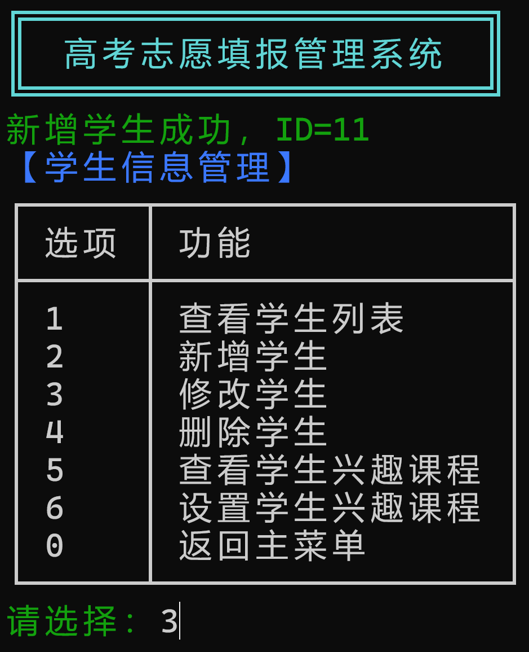
菜单块重绘
进入下级菜单后替换当前内容区
状态反馈区
成功、失败、提示单行显示
功能分区
同类操作集中在同一菜单块
输入焦点
当前只暴露一个输入目标

